Slide 1
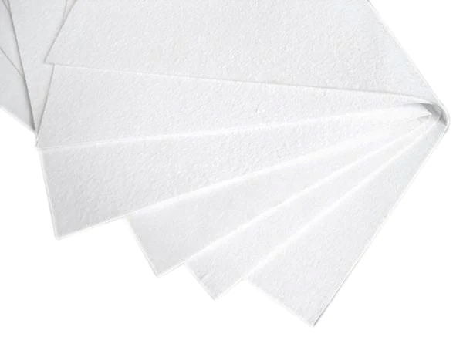
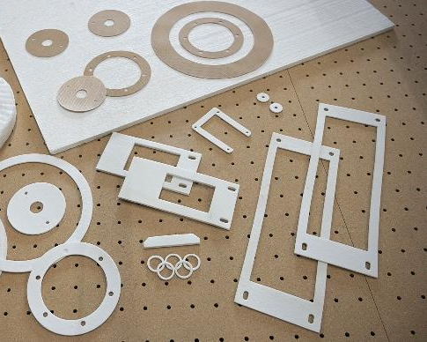
FC-PAPEL Y JUNTAS FICHA TÉCNICA
FC-PAPEL Y JUNTAS
REV. 02.2024
El papel FibreCast es una fibra cerámica refractaria de alta temperatura (HP, ZR) o papel biosoluble (LBP). El FC-Papel HP está clasificado para temperaturas de hasta 2300°F (1260°C) y es una mezcla de fibras de aluminosilicato formadas en una lámina flexible enrollada. El FC-Papel ZR está clasificado para 2600°F (1430°C) con una química de alúmina-sílice-circonio. La fibra FC-LBP se basa en una química de calcio, magnesio y silicato clasificada para 2192°F (1200°C). Con una excelente resistencia a la manipulación y una baja conductividad térmica, estos papeles hacen un material ideal para juntas troqueladas a medida, sellos o aislamiento de reserva.
Las FC-Juntas ofrecen una solución rentable y de alta calidad para muchos requisitos de juntas de alta temperatura y baja presión. La capacidad interna de fabricación de troqueles permite una rápida entrega de piezas prototipo. El troquelado tanto de manta como de papel está disponible para satisfacer las demandas de los clientes. Otros materiales están disponibles bajo pedido.
COMPARACIÓN TÉCNICA
 | LBP | STD | HP | ZR
Color | Blanco | Blanco | Blanco | Blanco
Grado de Temperatura | 2192°F (1200°C) | 2300°F (1260°C) | 2300°F (1260°C) | 2600°F (1430°C)
Temperatura de funcionamiento recomendada | 1832°F (1000°C) | 1832°F (1000°C) | 2150°F (1176°C) | 2450°F (1343°C)
Densidad, lb/ft³ (kg/m³) | 12-13 (192-208) | 10-12 (160-192) | 10-12 (160-192) | 10-12 (160-192)
Contracción lineal, (%) después de 24 horas | 1832°F (1000°C) | 1922°F (1050°C) | 1922°F (1050°C) | 2012°F (1100°C)
 | <1.5% | <4% | <3% | <3%
COMPOSICIÓN QUÍMICA
Al₂O₃ | <1.5% | 45-46% | 47-49% | 32-40%
SiO₃ | 55-63% | 51-52% | 50-52% | 53-58%
MgO | 3-8% | -- | -- | --
CaO | 23-28% | -- | -- | --
ZrO₂ | -- | -- | -- | 11-16%
Otros | <2% | <2% | <2% | <2%
CONDUCTIVA TÉRMICA | BTU·in/hr·ft² °F(W/m·K) | BTU·in/hr·ft² °F(W/m·K) | BTU·in/hr·ft² °F(W/m·K) | BTU·in/hr·ft² °F(W/m·K)
752°F (400°C) | <1.5% | 45-46% | 47-49% | 32-40%
1112°F (600°C) | 55-63% | 51-52% | 50-52% | 53-58%
1472­°F (800°C) | 3-8% | -- | -- | --
1832°F (1000°C) | <2% | <2% | <2% | <2%
APLICACIONES TÍPICAS
CARACTERÍSTICAS
Baja conductividad térmica
Bajo almacenamiento de calor
Resistencia al choque térmico
Excelente resistencia a la tracción
Fácil de cortar
Baja contracción
Fácil de envolver y moldear
Absorción acústica
Juntas aislantes
Juntas para puertas
Juntas para puertas de calderas
Juntas de dilatación
Calentadores eléctricos
Envoltura para moldes y herramientas calientes
Juntas de metal fundido
Aislamiento acústico y térmico para vehículos
Aislamiento de apoyo para hornos y hornos cucharas
Nota: Durante el calentamiento inicial de las FC placas y piezas, una pequeña cantidad de aglutinante orgánico comenzará a quemarse a aproximadamente 450°F/232°C. Una vez que este material se haya quemado, no se producirán más desprendimientos de gases. Una vez que este material se haya quemado, no habrá más emisiones de gases. Debe tenerse precaución durante este periodo. Existen productos sin aglutinante orgánico. La temperatura de funcionamiento recomendada viene determinada por el cambio lineal irreversible, no por el punto de fusión. Almacenar de forma que se minimice el polvo en suspensión. Los datos se basan en los resultados de pruebas realizadas en condiciones estándar. Los resultados pueden variar. Los resultados se presentan sólo como guía.

